Slide 1
স্বাগতম

Slide 2
শিক্ষক পরিচিতি
মোঃ আবদুল বাতেন
সহকারী শিক্ষক (কম্পিউটার)
বোয়ালিয়া বালিকা উচ্চ বিদ্যালয়
উপজেলাঃ মতলব দক্ষিণ জেলাঃ চাঁদপুর
মোবাইল নম্বরঃ ০১819071772।

Slide 3
পাঠ পরিচিতি
শ্রেণী - সপ্তম
বিষয়ঃ কৃষি শিক্ষা
অধ্যায় - পঞ্চম - কৃষিজ উৎপাদন
পাঠ - ১3 - ছাগল পালন পদ্ধতি

Slide 4
শিখনফল
এই পাঠ শেষে শিক্ষার্থীরা-
ছাগলের প্রধান খাদ্য কি তা বলতে পারবে।
কি কি উপায়ে ছাগল পালন করা যায় তা লিখতে পারবে।
আবদ্ধ পদ্ধতিতে ছাগল পালনের সুবিধা কি তা বর্ণনা করতে পারবে।

Slide 5
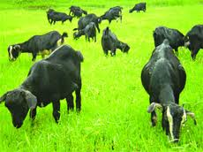
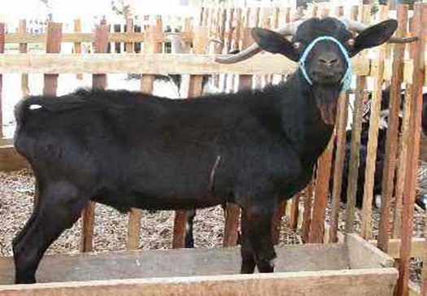
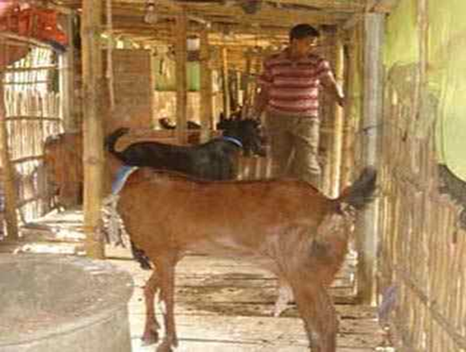
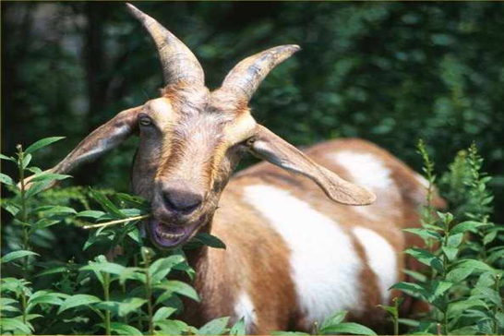
প্রচলিত পদ্ধতিতে ছাগল পালন
অর্ধ-আবদ্ধ পদ্ধতিতে ছাগল পালন
আবদ্ধ পদ্ধতিতে ছাগল পালন
ছাগলের প্রধান খাদ্য
উপরের ছবি গুলোতে ছাগল পালন পদ্ধতি এবং কি খেয়ে ছাগল জীবন ধারন করে- চিন্তা করে বল।

Slide 6
আজকের পাঠ শিরোনাম
ছাগল পালন পদ্ধতি

Slide 7
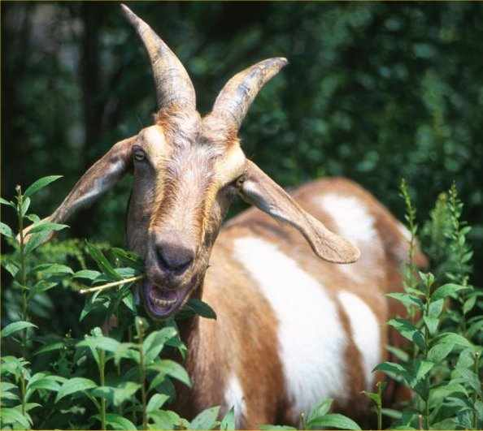
প্রচলিত পদ্ধতিতে ছাগল পালন
প্রচলিত পদ্ধতিতে ছাগল মাঠে, বাগানে, রাস্তার পাশে বেধেঁ দিয়ে পালন করা হয়
অর্ধ-আবদ্ধ পদ্ধতিতে ছাগল পালন
ছাগল মাঠে, বাগানে চারনের মাধ্যমে সবুজ ঘাস খাওয়ানো হয় এবং খামারে আবদ্ধ করা হয়।
আবদ্ধ পদ্ধতিতে ছাগল পালন
সম্পূর্ণ আবদ্ধ অবস্থায় ঘরে ছাগল পালন করা হয় এবং ঘরের মধ্যে দানাদার খাদ্য, সবুজ ঘাস খাওয়ায়ে পালন করা হয়।

Slide 8
একক কাজঃ
ছাগলের প্রধান খাদ্য কি?

Slide 9
সমাধান
ছাগল মাঠে ঘাস ও লতা পাতা খাচ্ছে
ছাগলের প্রধান খাদ্য ঘাস ও লতা পাতা।

Slide 10
জোড়ায় কাজ
কি কি উপায়ে ছাগল পালন করা যায় তা লিখ?

Slide 11
সমাধান
প্রচলিত পদ্ধতিতে ছাগল পালন
অর্ধ-আবদ্ধ পদ্ধতিতে ছাগল পালন
আবদ্ধ পদ্ধতিতে ছাগল পালন

Slide 12
দলীয় কাজ
আবদ্ধ পদ্ধতিতে ছাগল পালন করার সুবিধা বর্ণনা কর?

Slide 13
সমাধান
আবদ্ধ পদ্ধতিতে ছাগল পালনে লোক সংখ্যা কম লাগে, রোগ ব্যাধি কম হয়, জায়গা কম লাগে, কর্ম সংস্থাপনের ব্যবস্থা হয়।

Slide 14
মূল্যায়নঃ
ছাগলের প্রধান খাদ্য কি?
কি কি উপায়ে ছাগল পালন করা যায় তা বর্ণনা কর।
আবদ্ধ পদ্ধতিতে ছাগল পালনের সুবিধা কি তা বর্ণনা কর।

Slide 15
বাড়ীর কাজঃ
সামাজিক ও অর্থনৈতিক উন্নয়নে ছাগল পালন এর ভূমিকা সম্পর্কে বিস্তারিত আলোচনা কর।

Slide 16
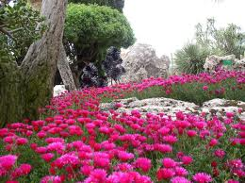
সকলকে ধন্যবাদ

